Slide 1
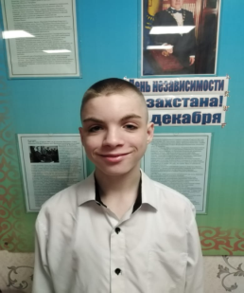
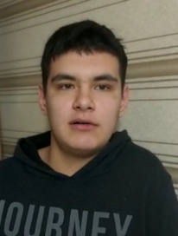
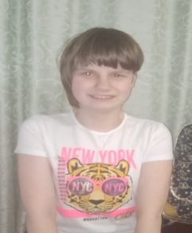
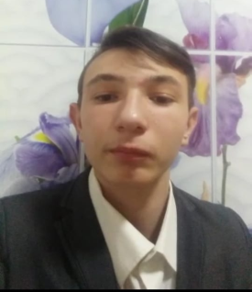
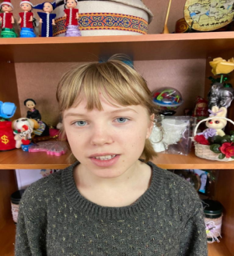
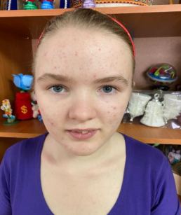
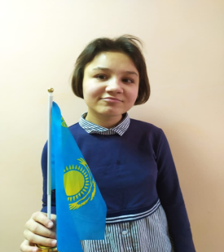
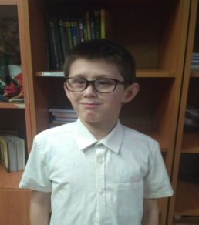
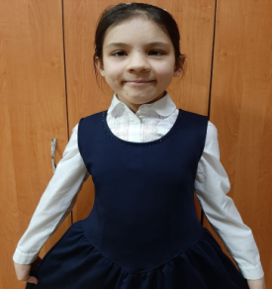
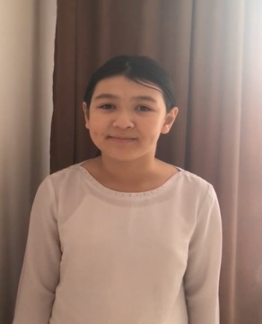
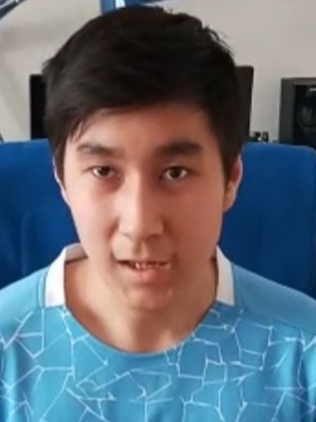
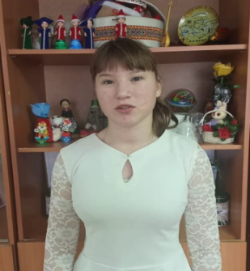
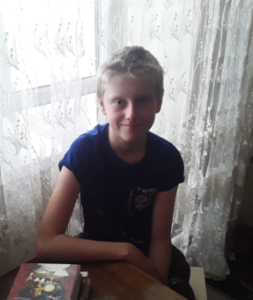
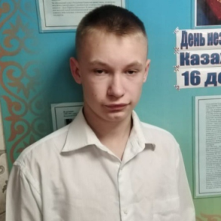
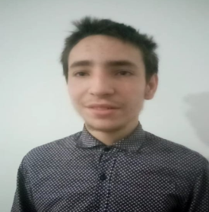
ИТОГИ КОНКУРСА ХУДОЖЕСТВЕННОГО ЧТЕНИЯ В НОМИНАЦИЯХ
«Самое эмоциональное исполнение»
«Самое искреннее исполнение»
Моргун Алексей
Александров Данил
Кищенко Милана
Гебель Андрей
Гулевский
Вадим
Сазонова Дарья
«Самое жизнерадостное исполнение»
«Творческий подход к исполнению»
Якунина Вера
Брынза Александр
Кнырь Альбина
Колесников Иван
Бут Алиса
Валиева Зарина
«Исполнительский талант»
«Самое душевное исполнение»
Елтай Саида
Суматохина Зарина
Александров Юрий
Туринцев Виктор
Нурмуканов Акжан
Штанько Владимир
Фраш Александр
«ҚҰТТЫҚТАЙМЫН!

